Slide 1
«Нетрадиционные формы работы педагогов с родителями по формированию ЗОЖ»
Подготовили воспитатели
группы №9 «Сказка»:
Артеменко Н.П.,
Лунева Н.А.

Slide 2
Детский сад и семья — вот две основные социальные структуры, которые главным образом определяют уровень здоровья ребенка. Ни одна, даже самая лучшая физкультурно-оздоровительная программа не сможет дать полноценных результатов, если она не реализуется совместно с семьей.

Slide 3
Сотрудничество дошкольного учреждения и семьи преследует следующие цели:
Изучение запроса родителей.
Формирование у родителей теоретических знаний, закрепление привычки и выработка потребности следовать здоровому образу жизни.
Помощь в приобретении практических навыков элементарных приемов диагностики, методов сохранения и укрепления здоровья детей и взрослых.
Обеспечение тесного сотрудничества и единых требований дошкольного учреждения и семьи в вопросах здоровья детей.
Повышение педагогической культуры, педагогической компетентности родителей в воспитании здорового ребенка.

Slide 4
При работе с родителями ставятся следующие задачи:
Ориентировать семью на воспитание здорового ребенка.
Помочь в освоении родителями основ личностно-ориентированной педагогики и психологии общения с детьми, обеспечивающее эмоциональное и психическое благополучие детей.
Обеспечить тесное сотрудничество и единые требования дошкольного учреждения и семьи в вопросах здоровья детей.
Формировать у родителей теоретические знания, закрепить навыки и выработать потребности в здоровом образе жизни.
Повысить интерес родителей к деятельности дошкольного учреждения и жизни ребенка в нем.

Slide 6
Семинар практикум «Друзья здоровья»

Slide 8
Конкурс
«Мыльные перчатки»

Slide 12
«Облако дыхания»

Slide 15
Конкурс
«Убери игрушки»

Slide 17
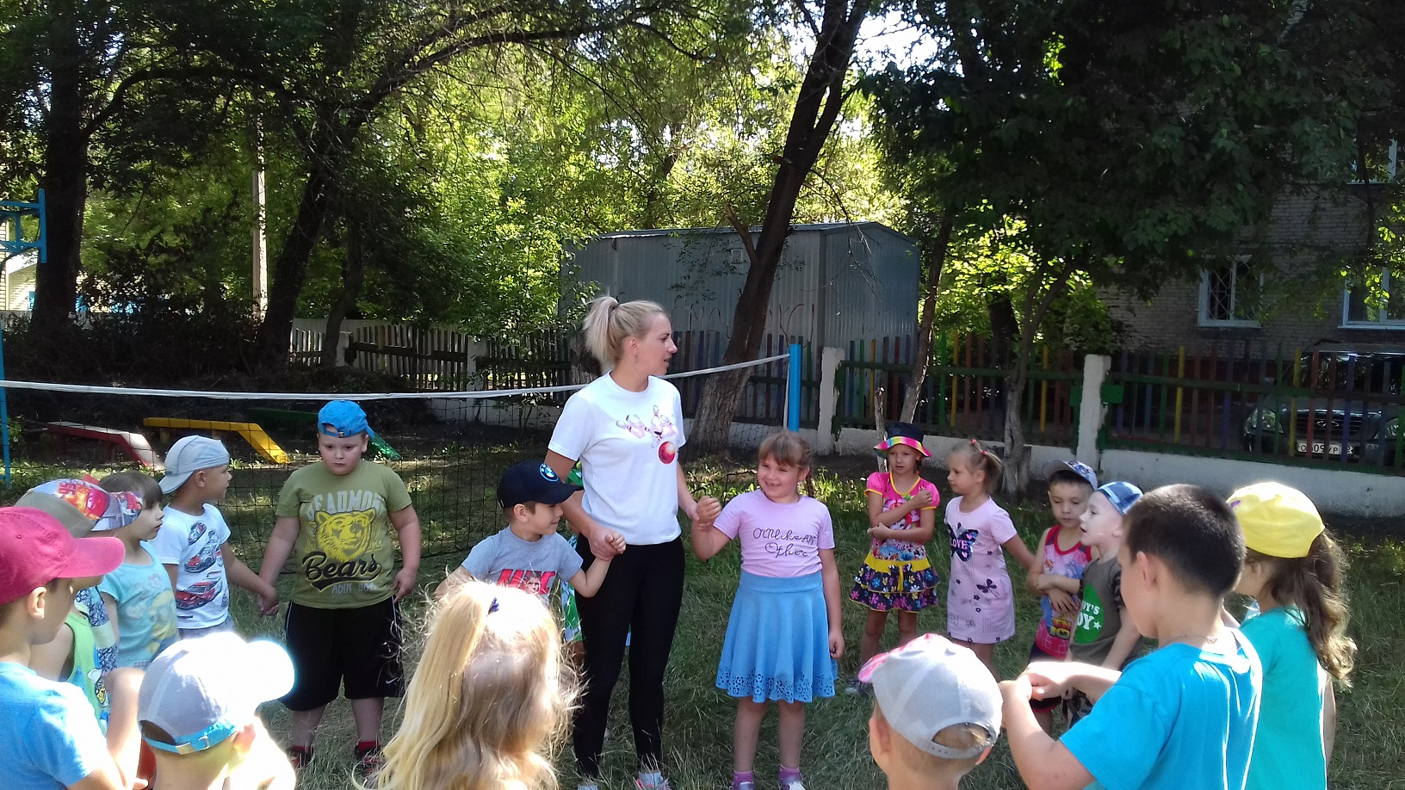

Slide 18
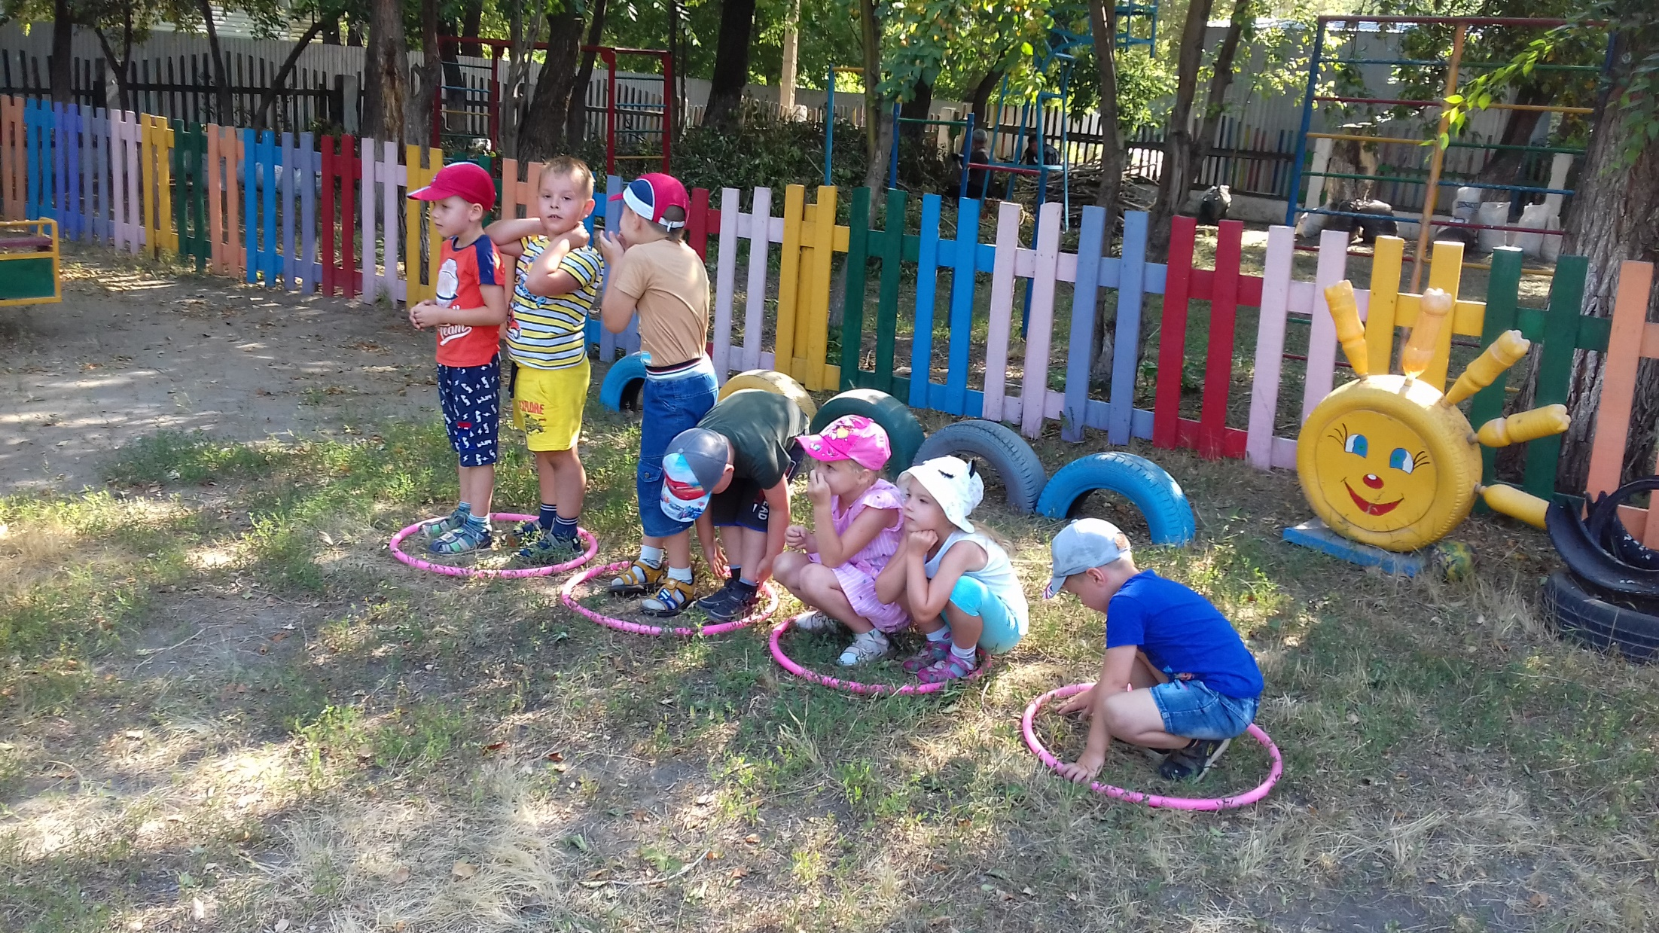

Slide 19
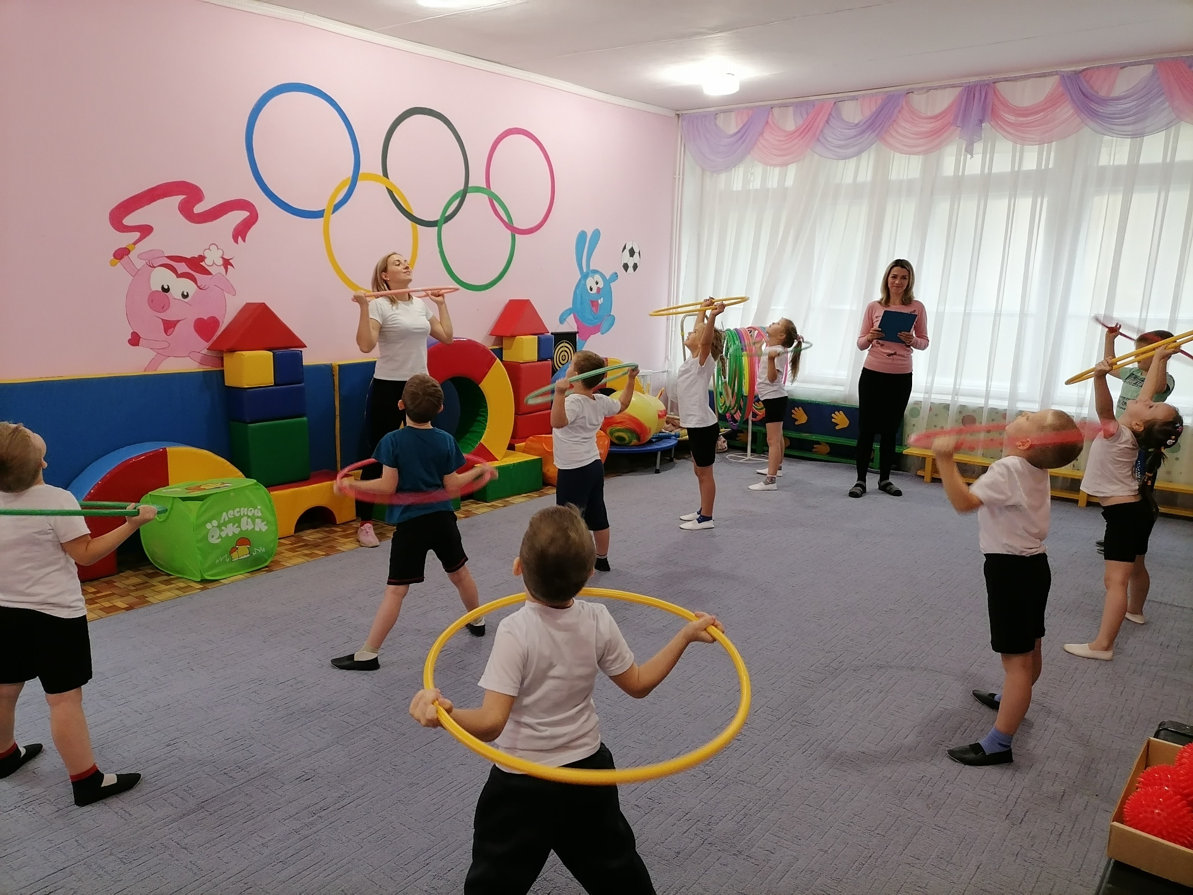

Slide 20
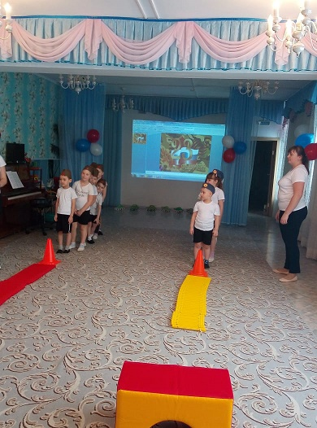

Slide 21
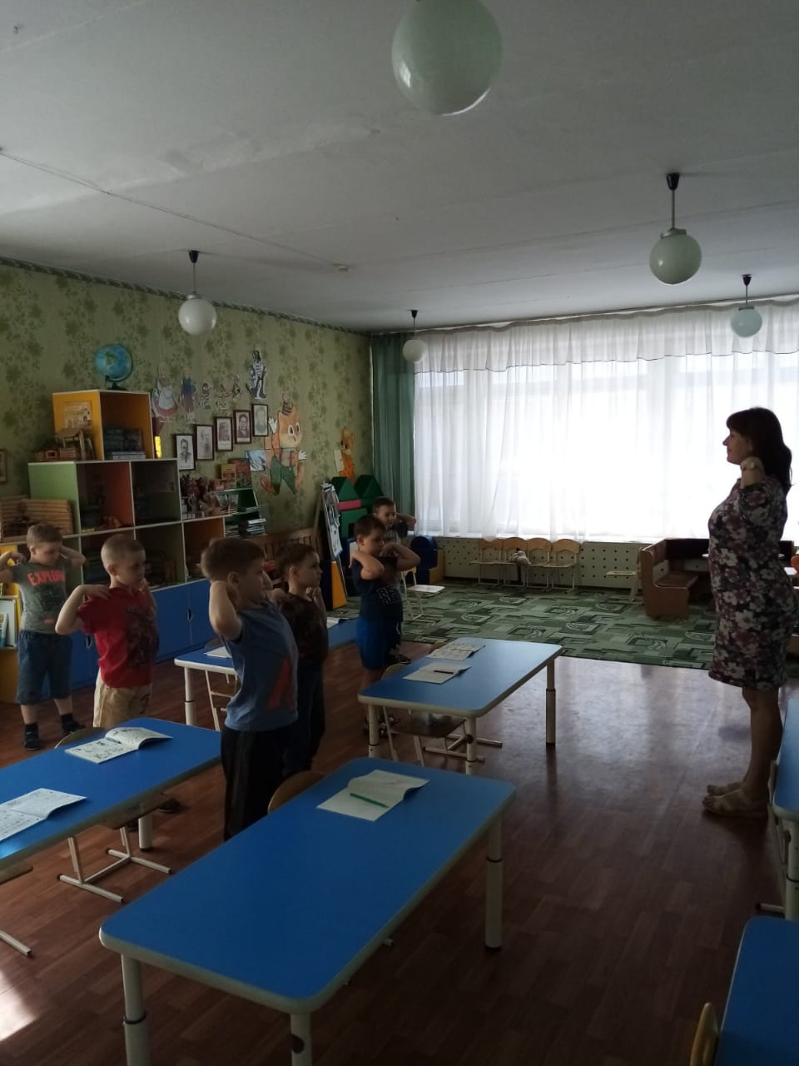

Slide 22
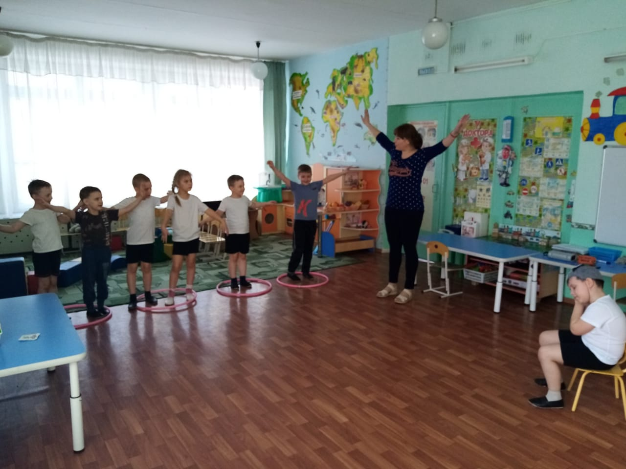

Slide 23
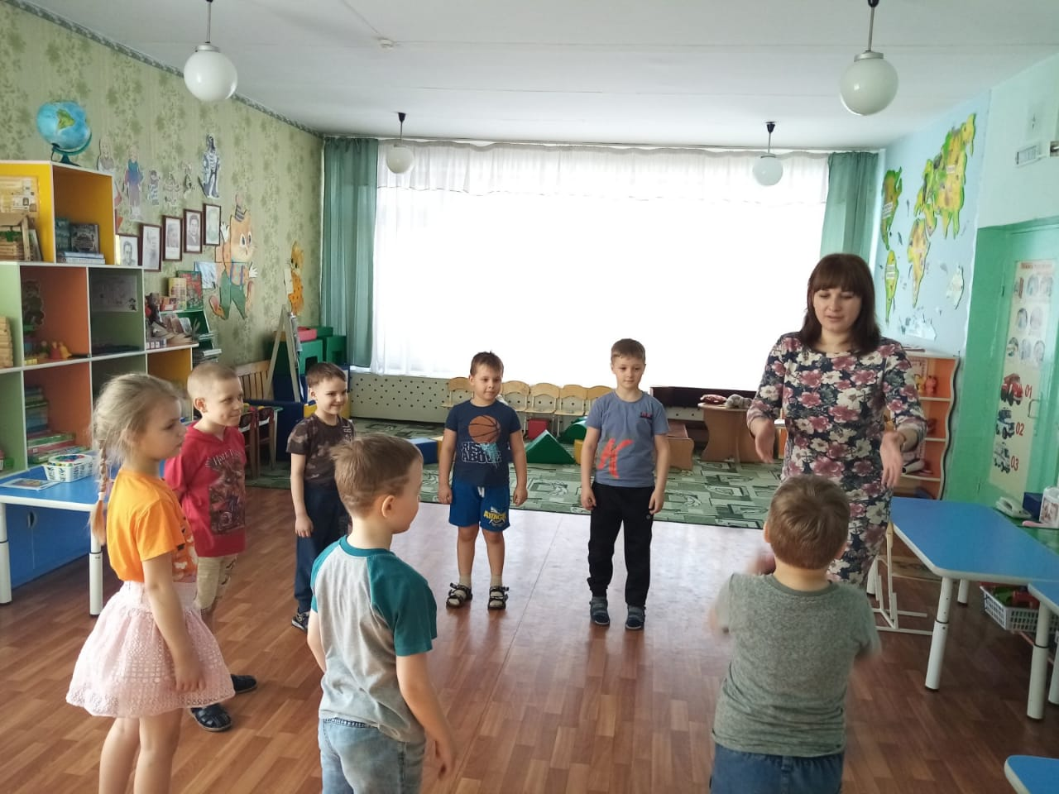
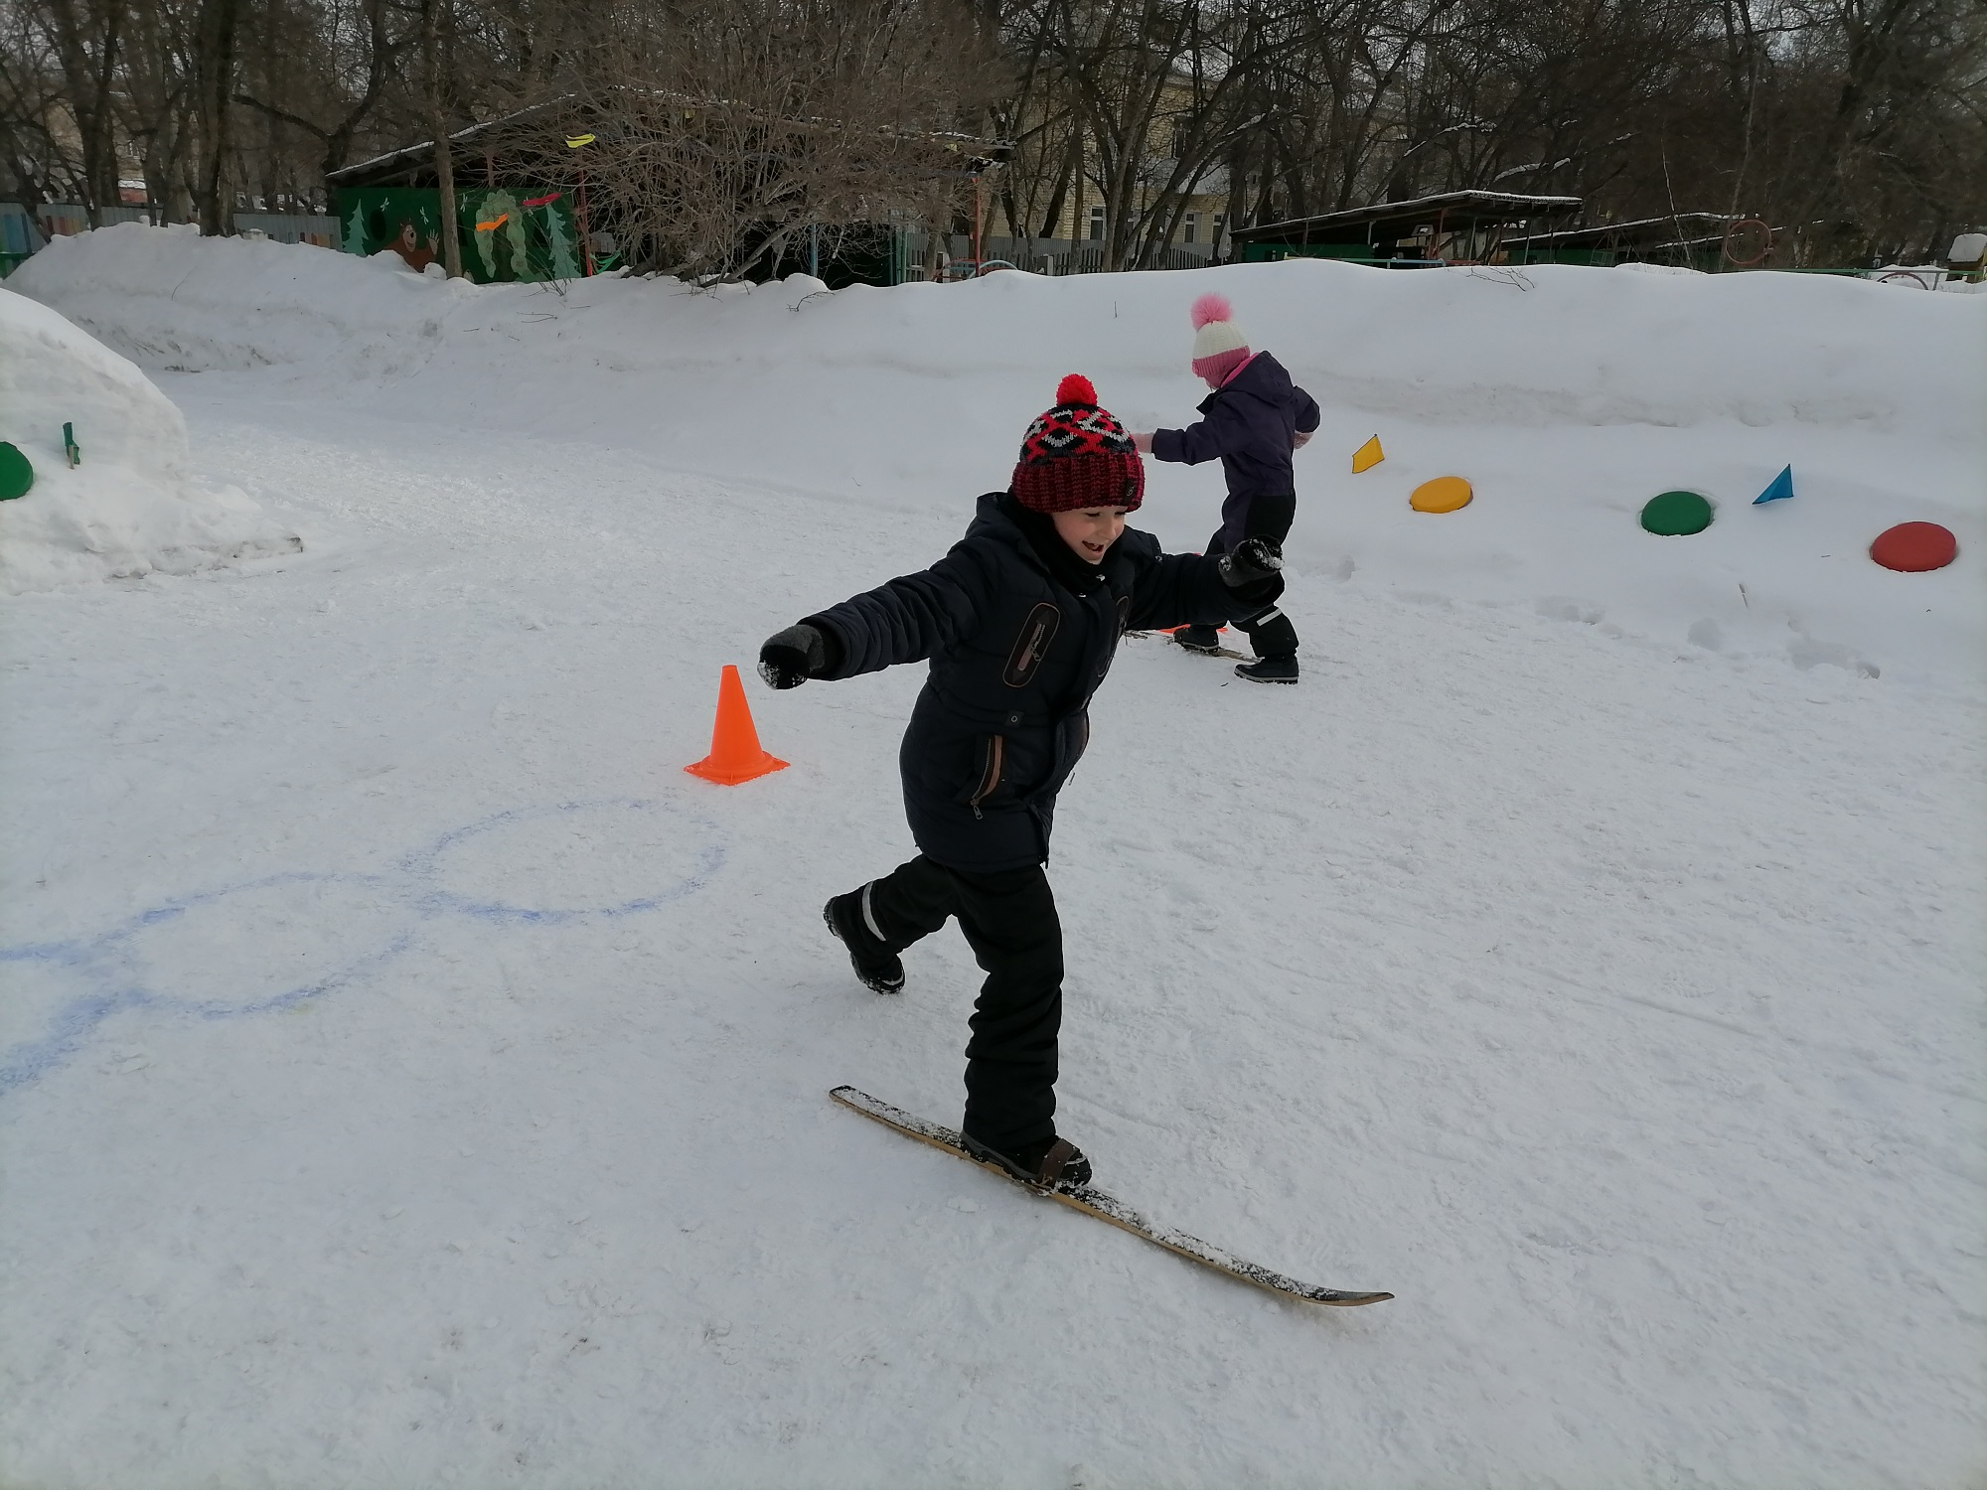

Slide 24
